Slide 1
KHOA HỌC TỰ NHIÊN
6

Slide 2

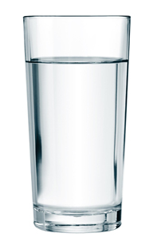
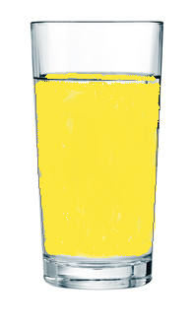
MỞ ĐẦU
Hai cốc giống nhau chứa cùng một thể tích chất lỏng: Một cốc chứa nước và một cốc chứa dầu ăn. Khối lượng của hai chất lỏng trong hai cốc có bằng nhau không? Làm sao để biết được chính xác điều đó?
Cốc chứa nước
Cốc chứa dầu ăn

Slide 3
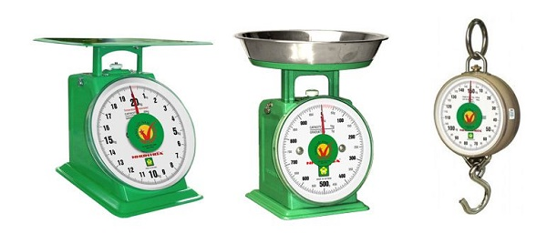
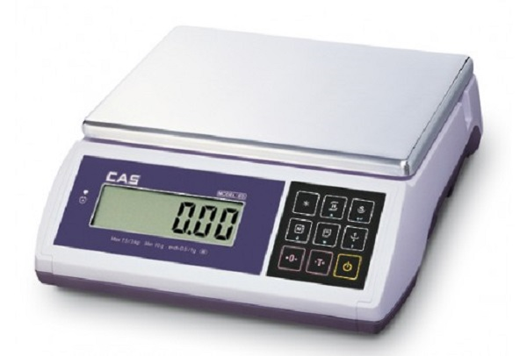
BÀI 5
ĐO KHỐI LƯỢNG

Slide 4
NỘI DUNG CHÍNH
1
2
ĐƠN VỊ VÀ DỤNG CỤ ĐO KHỐI LƯỢNG
THỰC HÀNH ĐO KHỐI LƯỢNG

Slide 5
1
ĐƠN VỊ VÀ DỤNG CỤ ĐO KHỐI LƯỢNG

Slide 6

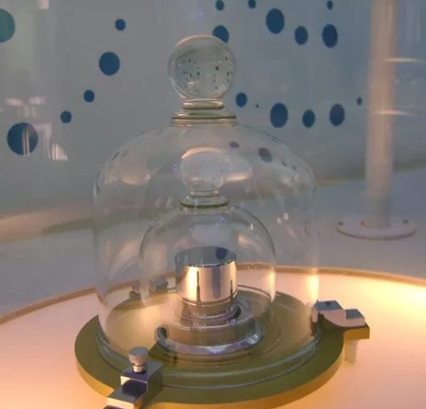

1. ĐƠN VỊ VÀ DỤNG CỤ ĐO KHỐI LƯỢNG
Tìm hiểu về đơn vị đo khối lượng
1. Hãy kể tên những đơn vị đo khối lượng mà em biết?
Đơn vị đo khối lượng trong hệ thống đo lường chính thức của nước ta hiện nay là kilôgam (kilogram).
Kí hiệu: kg.
Kilôgam là khối lượng của một quả cân mẫu, đặt ở Viện Đo lường quốc tế ở Pháp.
Hình 5.1. Mẫu quả cân.

Slide 7
1. ĐƠN VỊ VÀ DỤNG CỤ ĐO KHỐI LƯỢNG
Tìm hiểu về đơn vị đo khối lượng
Bảng 5.1. Các ước số và bội số thập phân của đơn vị kilôgam thường gặp.
Đơn vị | Kí hiệu | Đổi ra kg
Miligam (miligram)
Gam (gram)
Hectôgam (Hectogram) Còn gọi là lạng
Yến
Tạ
Tấn
mg
1 mg = 0,000 001 kg
g
1 g = 0,001 kg
hg
1 hg = 0,1 kg
-
1 yến = 10 kg
-
1 tạ = 100 kg
t
1 t = 1000 kg

Slide 8
1. ĐƠN VỊ VÀ DỤNG CỤ ĐO KHỐI LƯỢNG
Tìm hiểu về đơn vị đo khối lượng
Đổi các đơn vị sau:
500 g = .............. kg
3 tấn = ........... kg
5 tạ = ........... kg
2 kg = ........... g
1,5 kg = ...............g
3200 g = ............. kg
2 héctôgam = .................. g
2,5 tấn = ........... kg
0,5
1 500
3 000
3,2
500
200
2 000
2 500

Slide 9
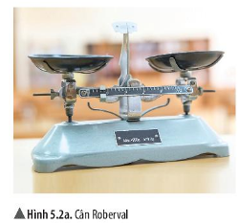
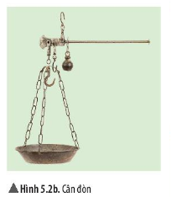
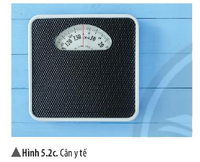
1. ĐƠN VỊ VÀ DỤNG CỤ ĐO KHỐI LƯỢNG
Tìm hiểu về dụng cụ đo khối lượng
Để đo khối lượng người ta dùng cân. Có nhiều loại cân khác nhau: cân đồng hồ, cân điện tử, cân y tế, cân Roberval,…

Slide 10
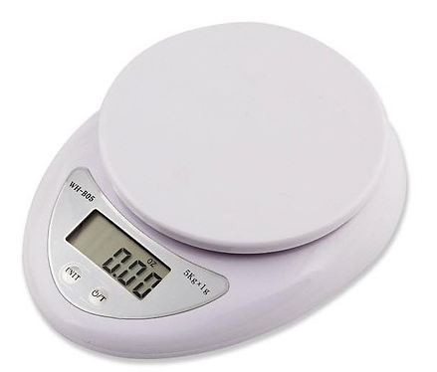
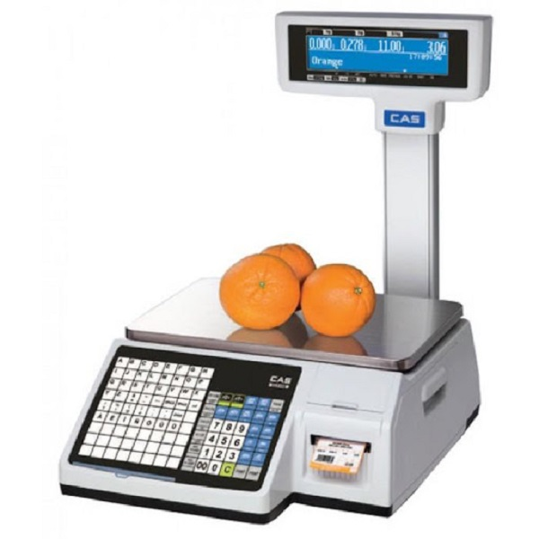
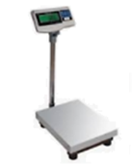
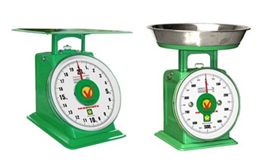
1. ĐƠN VỊ VÀ DỤNG CỤ ĐO KHỐI LƯỢNG
Tìm hiểu về dụng cụ đo khối lượng
2. Em hãy nêu thêm một số loại cân khác mà em biết và nêu ưu thế của từng loại cân đó.
Cân điện tử
Cân đồng hồ
(cân các vật có khối lượng rất nhỏ như cân hóa chất, cân vàng, cân điện tử mini nhà bếp, đến cân hàng hóa..., sử dụng phổ biến tại các chợ, cửa hàng, siêu thị để cân trọng lượng sản phẩm).
(dùng để đo các vật có khối lượng nhỏ đến vừa).

Slide 11
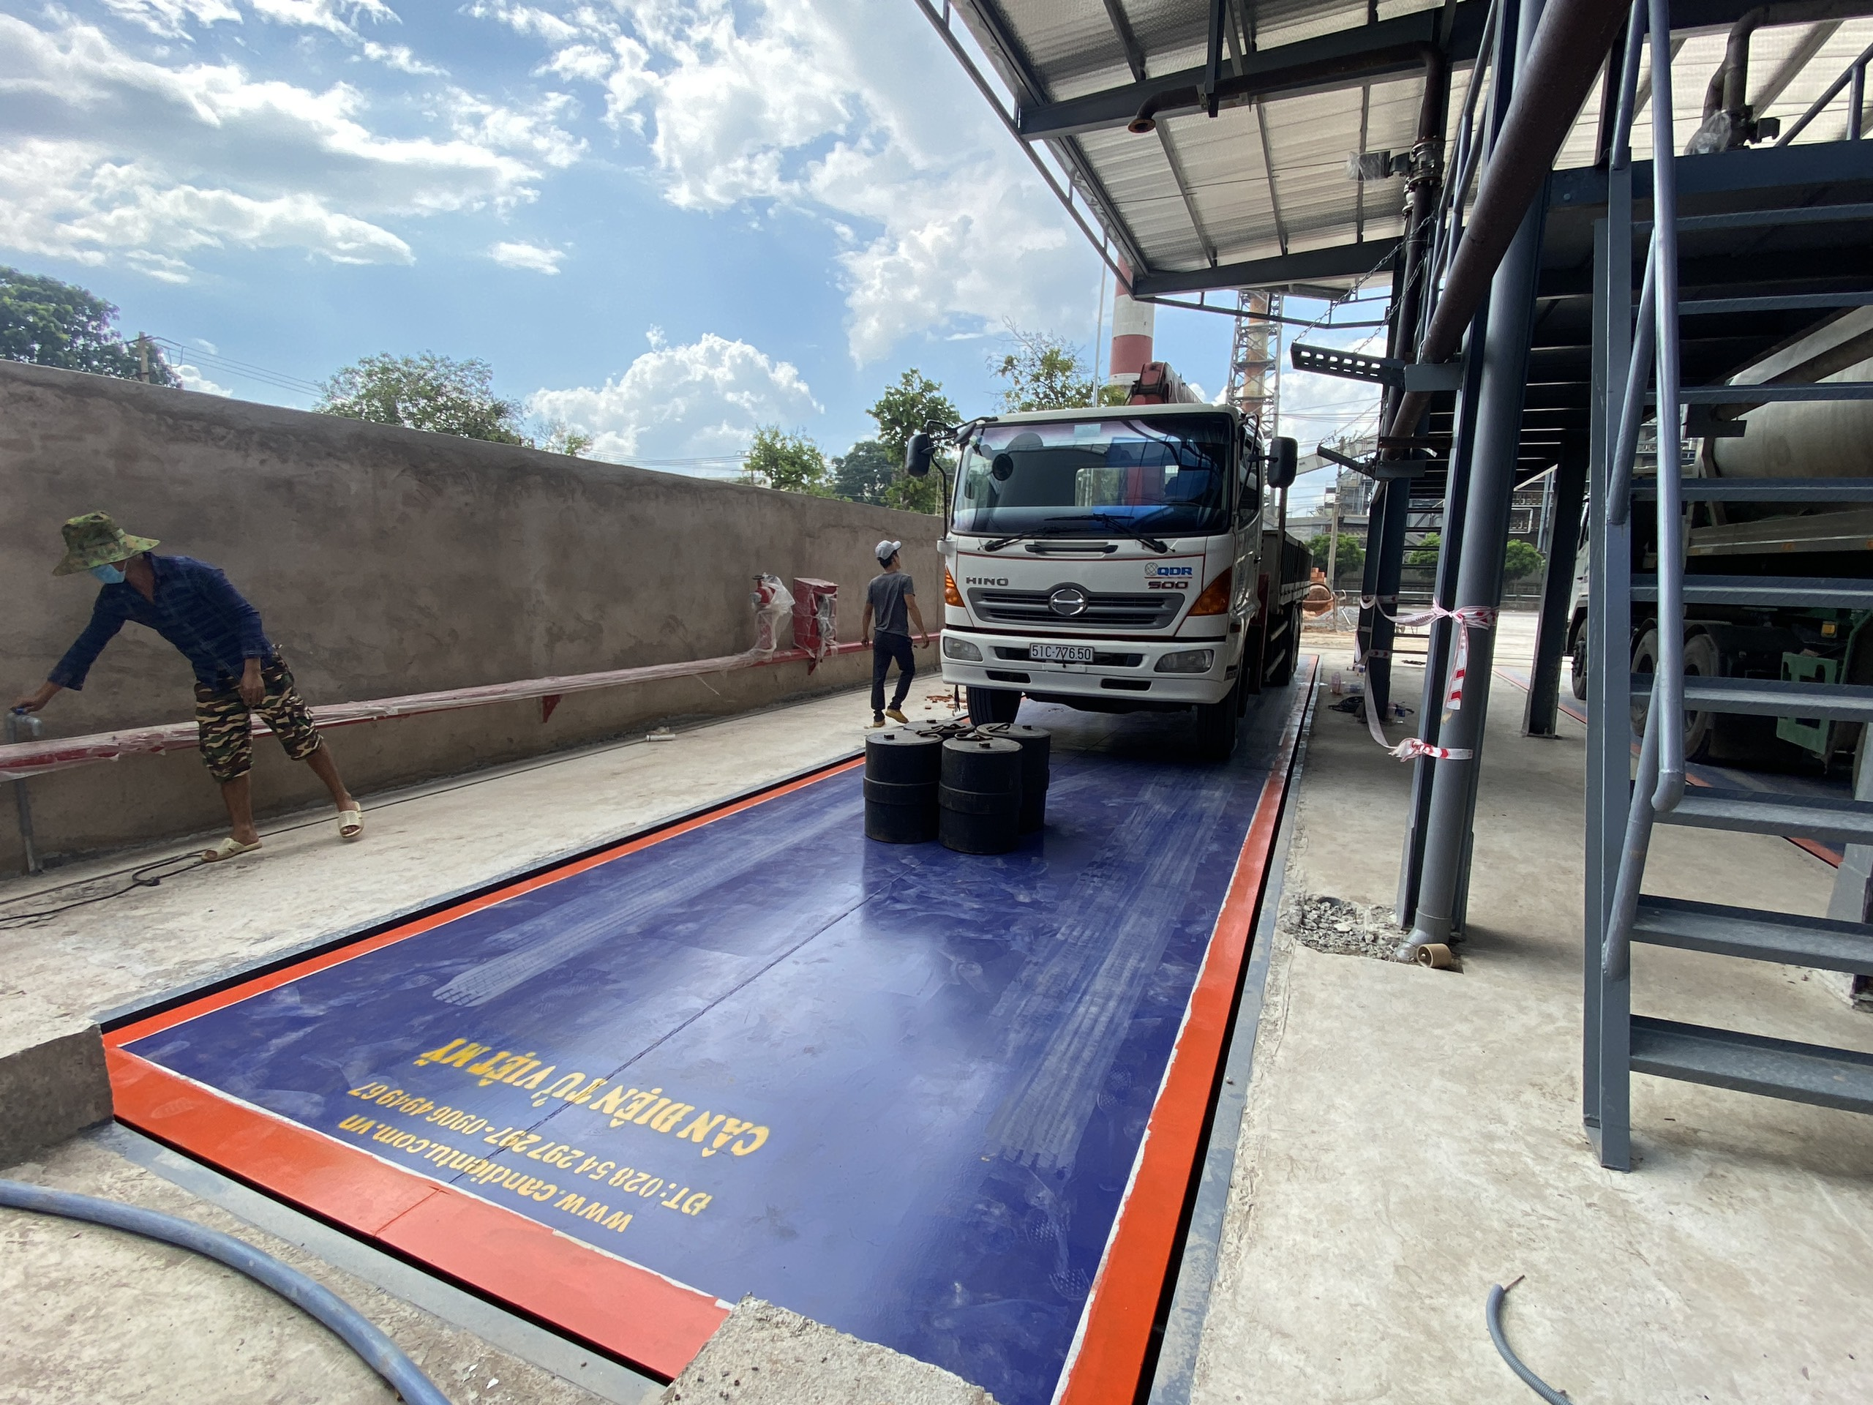
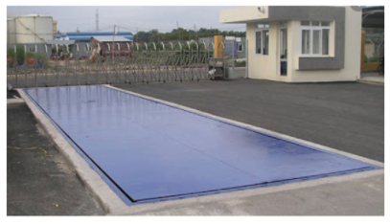
1. ĐƠN VỊ VÀ DỤNG CỤ ĐO KHỐI LƯỢNG
Tìm hiểu về dụng cụ đo khối lượng
2. Em hãy nêu thêm một số loại cân khác mà em biết và nêu ưu thế của từng loại cân đó.
Trạm cân điện tử
(dùng để cân ô tô, xe tải khối lượng lớn).

Slide 12

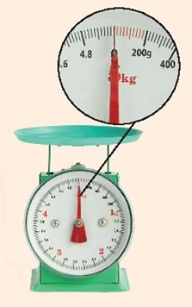
1. ĐƠN VỊ VÀ DỤNG CỤ ĐO KHỐI LƯỢNG
Tìm hiểu về dụng cụ đo khối lượng
Em hãy đọc tên loại cân dưới đây và cho biết GHĐ và ĐCNN của cân.
Cân đồng hồ
GHĐ: 5kg
ĐCNN: 20g

Slide 13
THỰC HÀNH ĐO KHỐI LƯỢNG
2

Slide 14
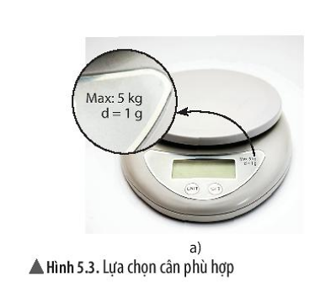
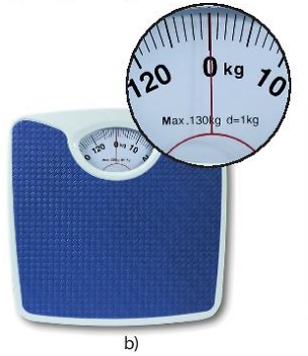
2. THỰC HÀNH ĐO KHỐI LƯỢNG
Ước lượng khối lượng của vật và lựa chọn cân phù hợp
3. Có các cân như hình 5.3, để đo khối lượng cơ thể ta nên dùng loại cân nào? Đo khối lượng hộp bút ta nên dùng loại cân nào? Tại sao?
Đo khối lượng hộp bút
Đo khối lượng cơ thể

Slide 15
2. THỰC HÀNH ĐO KHỐI LƯỢNG
Ước lượng khối lượng của vật và lựa chọn cân phù hợp
Khi đo khối lượng của một vật bằng cân thì cần ước lượng khối lượng của nó, từ đó lựa chọn loại cân phù hợp để phép đo được chính xác.

Slide 16
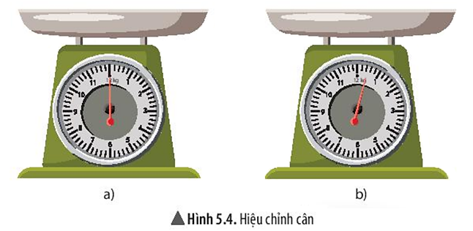
2. THỰC HÀNH ĐO KHỐI LƯỢNG
Các thao tác khi đo khối lượng
4. Em hãy quan sát hình 5.4 và nhận xét về cách hiệu chỉnh cân ở hình nào thì thuận tiện cho việc đo khối lượng của vật.
✓
✗
Cách hiệu chỉnh cân ở hình 5.4a thuận tiện hơn cho việc đo khối lượng của vật vì mũi kim đang dừng ở vạch số 0.

Slide 17
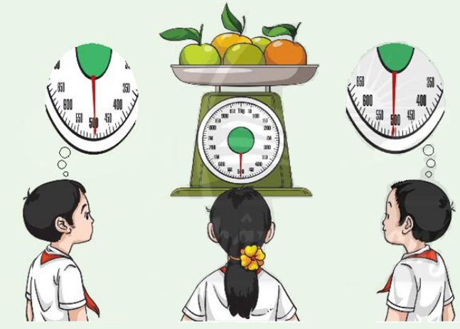

2. THỰC HÀNH ĐO KHỐI LƯỢNG
Các thao tác khi đo khối lượng
5. Quan sát hình 5.5 và cho biết cách đặt mắt để đọc khối lượng như thế nào là đúng.
✗
✗
✓
Khi đọc, ta phải đặt mắt nhìn theo hướng vuông góc với mặt cân.

Slide 18
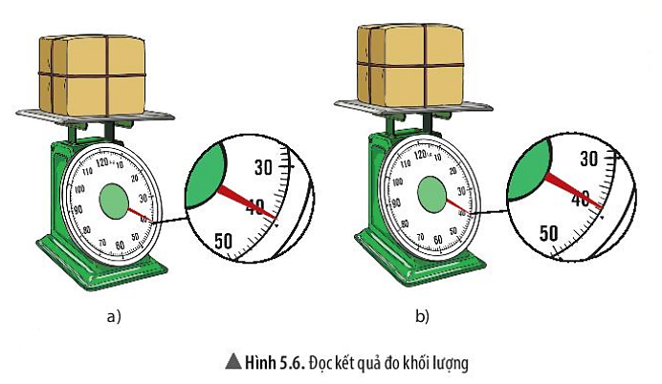
LUYỆN TẬP
Hãy cho biết khối lượng mỗi thùng hàng trong hình 5.6 là bao nhiêu kilogam? (Biết ĐCNN của cân này là 1kg).
39 kg
39 kg

Slide 19
2. THỰC HÀNH ĐO KHỐI LƯỢNG
Các thao tác khi đo khối lượng
Khi sử dụng cân đồng hồ để đo khối lượng của một vật cần lưu ý:
- Hiệu chỉnh cân về vạch số 0 trước khi đo.
- Đặt mắt nhìn theo hướng vuông góc với mặt cân.
- Đọc và ghi kết quả đo theo vạch chia gần nhất với đầu kim của cân.

Slide 20
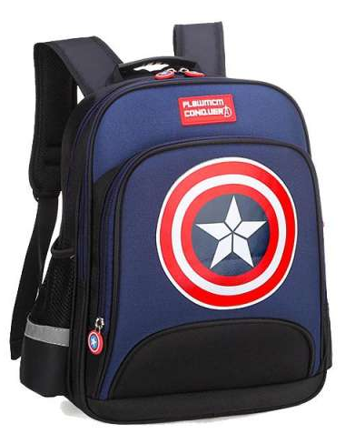
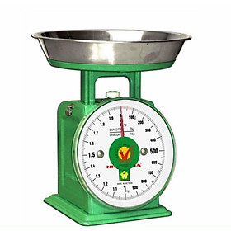
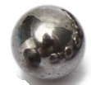
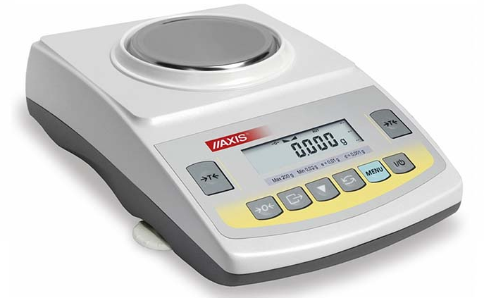
2. THỰC HÀNH ĐO KHỐI LƯỢNG
Đo khối lượng bằng cân
6. Thực hiện lần lượt đo khối lượng của viên bi sắt và cặp sách. Hoàn thành theo mẫu bảng 5.2.
* Dụng cụ:
- Một số loại cân trong phòng thực hành;
- 1 viên bi sắt;
- 1 cặp sách.

Slide 21
2. THỰC HÀNH ĐO KHỐI LƯỢNG
Đo khối lượng bằng cân
* Tiến hành đo:
- Ước lượng khối lượng viên bi sắt;
- Lựa chọn cân phù hợp;
- Hiệu chỉnh cân;
- Đặt viên bi sắt lên cân. Đọc và ghi kết quả mỗi lần đo.
- Làm tương tự các bước trên khi đo khối lượng cặp sách.

Slide 22
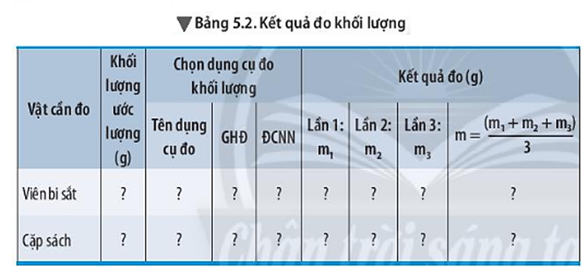
2. THỰC HÀNH ĐO KHỐI LƯỢNG
Đo khối lượng bằng cân
* m là khối lượng trung bình của vật;
m₁, m₂, m₃ là khối lượng của vật trong các lần đo.

Slide 23
2. THỰC HÀNH ĐO KHỐI LƯỢNG
Ghi nhớ
Khi đo khối lượng của một vật bằng cân, ta cần thực hiện các bước sau:
Bước 1: Ước lượng khối lượng vật cần đo.
Bước 2: Chọn cân có GHĐ và ĐCNN phù hợp.
Bước 3: Hiệu chỉnh cân đúng cách trước khi đo.
Bước 4: Đặt vật lên cân hoặc treo vật vào móc cân.
Bước 5: Đọc và ghi kết quả mỗi lần đo theo vạch chia gần nhất với đầu kim của cân.

Slide 24
VẬN DỤNG

Slide 25


VẬN DỤNG
Mô tả cách đo, tiến hành đo khối lượng hộp đựng bút của em và so sánh kết quả đo được với kết quả ước lượng của em.
+ Bước 1: Ước lượng khối lượng hộp bút.
+ Bước 2: Chọn cân có GHĐ và ĐCNN phù hợp.
+ Bước 3: Hiệu chỉnh cân về mức 0.
+ Bước 4: Đặt hộp bút lên cân hoặc treo hộp bút vào móc cân.
+ Bước 5: Đọc và ghi kết quả mỗi lần đo theo vạch chia gần nhất với đầu kim của cân.

Slide 26
BÀI TẬP

Slide 27
Bài 1. Nêu đơn vị đo khối lượng trong hệ thống đo lường của nước ta và các ước số, bội số thường dùng của đơn vị này.
- Đơn vị đo khối lượng trong hệ thống đo lường của nước ta là kilogam(kg) và các ước số, bội số thường dùng là:
+ Tấn (t) : Ta có 1 tấn = 10 tạ = 1000 kg
+ Tạ: Ta có 1 tạ = 10 yến = 100 kg
+ Yến: Ta có 1 yến = 10 kg
+ Kilogam (kg): Ta có 1 kg = 10 hg = 100 dag = 1000 g
+ Hectogam (hg) : Ta có 1 hg = 10 dag = 100 g = 0,1 kg
+ Dacagam (dag) : Ta có 1 dag = 10 g = 0,01 kg
+ Gam (g) : Ta có 1 g = 0,001 kg
+ Miligam (mg) : Ta có 1mg = 0,000001kg

Slide 28
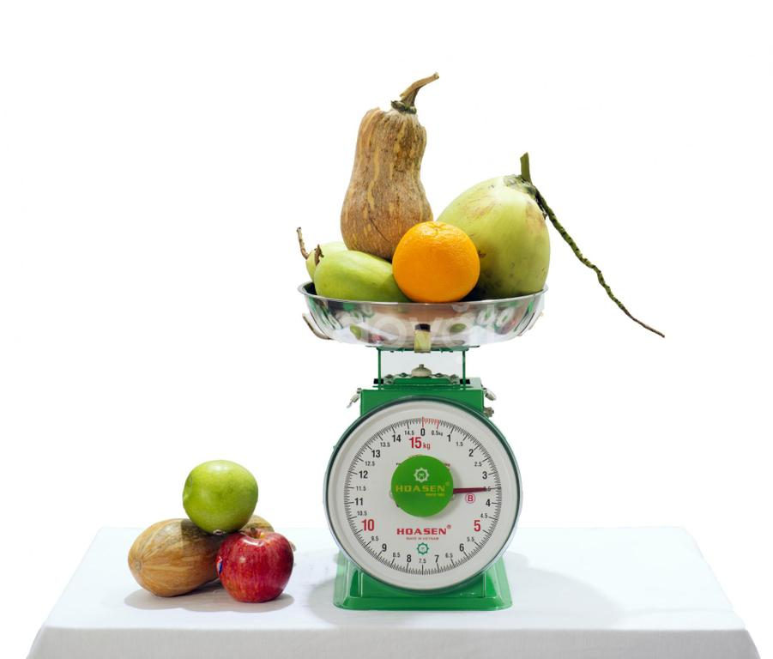
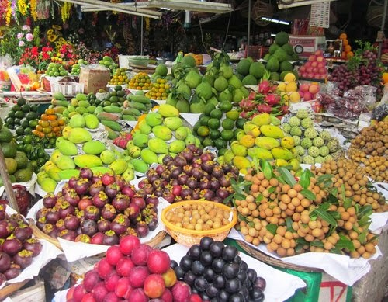
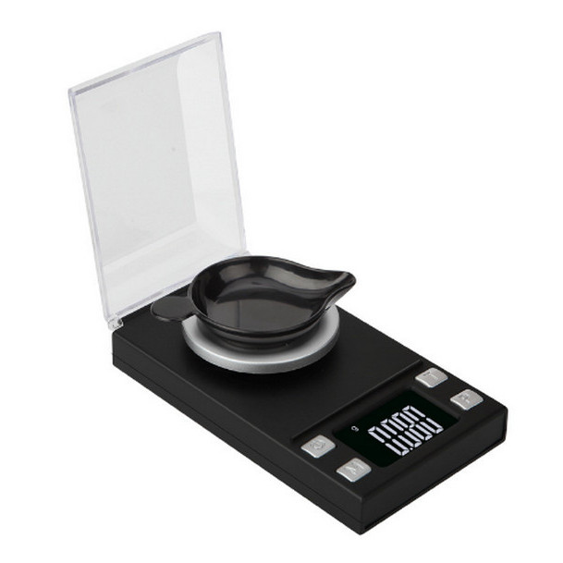
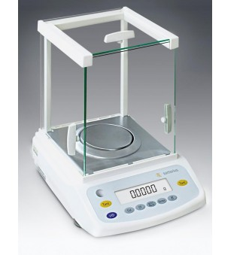
Bài 2. Khi mua trái cây ở chợ, loại cân thích hợp là
A. cân tạ. B. cân Roberval.
C. cân đồng hồ. D. cân tiểu li.
✓
Bài 3. Loại cân thích hợp để sử dụng cân vàng, bạc ở các tiệm vàng là
A. cân tạ. B. cân Roberval.
C. cân đồng hồ. D. cân tiểu li.
✓

Slide 29
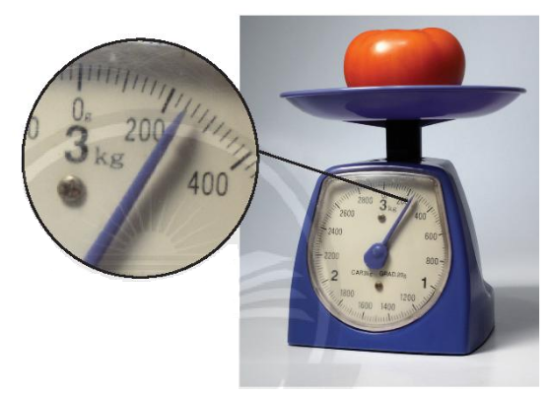
Bài 3. Người bán hàng sử dụng cân đồng hồ như hình đưới đây để cân hoa quả. Hãy cho biết GHĐ, ĐCNN của cân này và đọc giá trị khối lượng của lượng hoa quả được đặt trên đĩa cân.
GHĐ: 3 kg.
ĐCNN: 20 g.
Khối lượng của lượng hoa quả là: 240g.

Slide 30

TẠM BIỆT CÁC EM!

